Slide 1







清明节
好雨知时节，当春乃发生

Slide 2


01
添加标题
01
添加标题
添加文本添加文本添加文本添加文本添加文本添加文本
添加文本添加文本添加文本添加文本添加文本添加文本
目录
CONTENTS
01
添加标题
01
添加标题
添加文本添加文本添加文本添加文本添加文本添加文本
添加文本添加文本添加文本添加文本添加文本添加文本

Slide 3
此处添加标题
part
01

Slide 4
添加标题文字内容
清明最早只是一种节气的名称，其变成纪念祖先的节日与寒食节有关。晋文公把寒食节的后一天定为清明节。在山西大部分地区是在清明节前一天过寒食节；榆社县等地是在清明节前两天过寒食节；垣曲县还讲究清明节前一天为寒食节，前二天为小寒食。

Slide 5

添加标题文字内容
《历书》：“春分后十五日，斗指丁，为清明，时万物皆洁齐而清明，盖时当气清景明，万物皆显，因此得名。”清明一到，气温升高，正是春耕的大好时节，故有“清明前后，种瓜点豆”之说。

Slide 6

添加标题文字内容
添加标题文字
OF THIS SCHEME, WE THANK YOU FOR YOUR READING, THE PROPOSAL
添加标题文字
OF THIS SCHEME, WE THANK YOU FOR YOUR READING, THE PROPOSAL
添加标题文字
OF THIS SCHEME, WE THANK YOU FOR YOUR READING, THE PROPOSAL

Slide 7
添加标题文字内容
“
此部分内容作为文字排版占位显示 （建议使用主题字体）
此部分内容作为文字排版占位显示（建议使用主题字体）如需更改请在（设置形状格式）菜单下（文本选项）中调整
标题文本预设
此部分内容作为文字排版占位显示 （建议使用主题字体）
关键词
替换图示中的图标
标题文本预设
选中PPT页面中图示里的图标（可按住shift键多选）在iSlide菜单面板打开“图标库”
此部分内容作为文字排版占位显示 （建议使用主题字体）

Slide 8
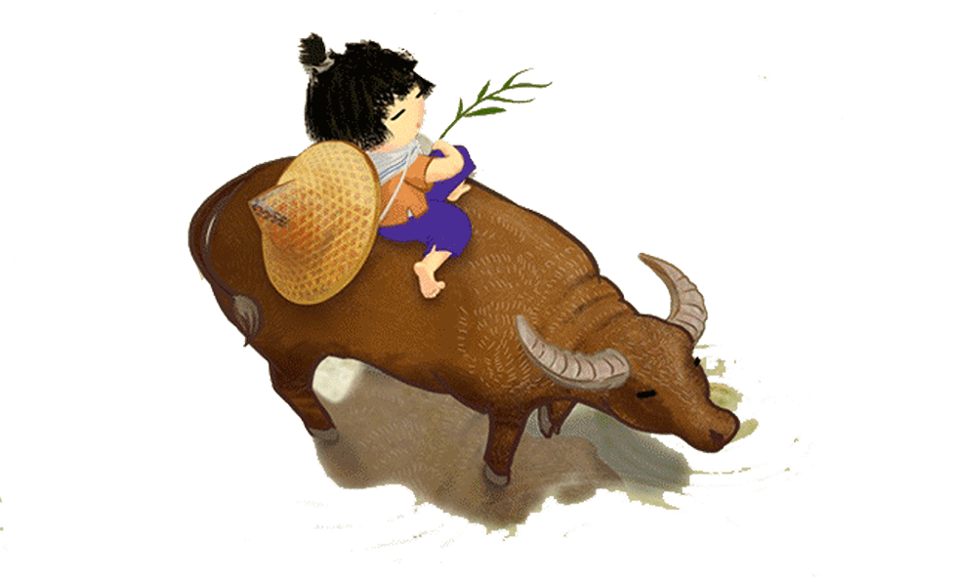
添加标题文字内容
清明节是中国重要的“时年八节”之一，一般是在公历4月5号前后，节期很长，有10日前8日后及10日前10日后两种说法，这近20天内均属清明节。清明节原是指春分后十五天，1935年中华民国政府明定4月5日为国定假日清明节，也叫做民族扫墓节[

Slide 9
添加标题文字内容
01
02
添加标题
添加标题
添加文本添加文本添加文本添加文本添加文本添加文本
添加文本添加文本添加文本添加文本添加文本添加文本
标题
标题
03
04
添加标题
添加标题
标题
标题
添加文本添加文本添加文本添加文本添加文本添加文本
添加文本添加文本添加文本添加文本添加文本添加文本

Slide 10

添加标题文字内容
“如果你也不介意,我愿把所有的东西寄存在你那
这样我可以每天过去看你”

Slide 11
此处添加标题
part
02

Slide 12


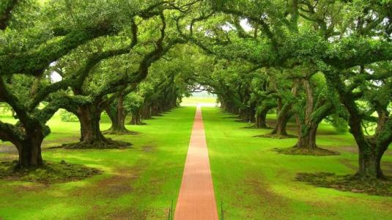
添加标题文字内容
“如果你也不介意
我愿把所有的东西
寄存在你那
这样我可以每天过去看你”

Slide 13
添加标题文字内容
添加标题文字
OF THIS SCHEME, WE THANK YOU FOR YOUR READING, THE PROPOSAL，OF THIS SCHEME, WE THANK YOU FOR YOUR READING, THE PROPOSALOF THIS SCHEME, WE THANK YOU FOR YOUR READING, THE PROPOSAL
关键词
标题文本预设
标题文本预设
此部分内容作为文字排版占位显示 （建议使用主题字体）
此部分内容作为文字排版占位显示 （建议使用主题字体）

Slide 14
此处添加标题
part
03

Slide 15
添加标题文字内容
关键词
关键词
标题文本预设
标题文本预设
此部分内容作为文字排版占位显示 （建议使用主题字体）
此部分内容作为文字排版占位显示 （建议使用主题字体）

Slide 16
添加标题文字内容
此部分内容作为文字排版占位显示（建议使用主题字体） 如需更改请在（设置形状格式）菜单下（文本选项）中调整
此部分内容作为文字排版占位显示（建议使用主题字体） 如需更改请在（设置形状格式）菜单下（文本选项）中调整
此部分内容作为文字排版占位显示（建议使用主题字体） 如需更改请在（设置形状格式）菜单下（文本选项）中调整

Slide 17

添加标题文字内容
添加标题文字
OF THIS SCHEME, WE THANK YOU FOR YOUR READING, THE PROPOSAL
添加标题文字
OF THIS SCHEME, WE THANK YOU FOR YOUR READING, THE PROPOSAL

Slide 18
此处添加标题
part
04

Slide 19
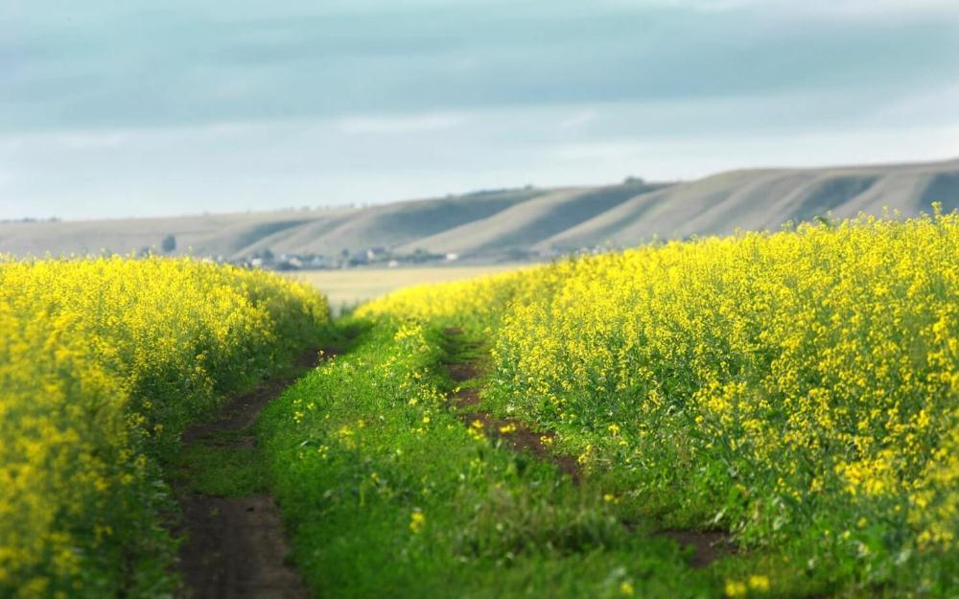
添加标题文字内容
添加标题文字
OF THIS SCHEME, WE THANK YOU FOR YOUR READING, THE PROPOSAL
添加标题文字
OF THIS SCHEME, WE THANK YOU FOR YOUR READING, THE PROPOSAL
添加标题文字
OF THIS SCHEME, WE THANK YOU FOR YOUR READING, THE PROPOSAL

Slide 21
谢谢
好雨知时节，当春乃发生

